Slide 1

SYNTHÈSE · JOURS 33 & 34 · CORRECTION FINALE
Agentic AI in EdTech :
MCP & A2A
Deux protocoles, une plateforme d'apprentissage augmentée
MCP
A2A
Dashboard 8011
Kamal El Afoui · Centre des Très Petites Entreprises Solidaires / DBA Technology · 11 novembre 2026
Notes:
Cette présentation synthétise les deux mini-projets. Le jour 33 outille un agent avec MCP. Le jour 34 fait collaborer trois agents avec A2A. Le dashboard 8011 relie les deux démonstrations.

Slide 2
01 · VUE D'ENSEMBLE
Deux protocoles, une même plateforme
MCP · JOUR 33
A2A · JOUR 34
Outiller l'agent
Faire collaborer
• Serveur : FastMCP, 6 outils, SSE.
• Workflow : Chat Input → Agent → MCP Tools.
• Preuve : playground + trace des appels.
• Question : comment accéder aux outils ?
• Agents : Tuteur, Évaluation, Orientation.
• Workflow : découverte → délégation → agrégation.
• Preuve : timeline + correlation_id.
• Question : comment répartir une tâche ?
EduAgentic · Agentic AI in Education Technology
02 / 12
Notes:
MCP et A2A répondent à deux questions différentes. MCP outille un agent : il expose des fonctions. A2A fait collaborer des agents : il expose des compétences. Les deux protocoles se complètent dans une même plateforme.

Slide 3
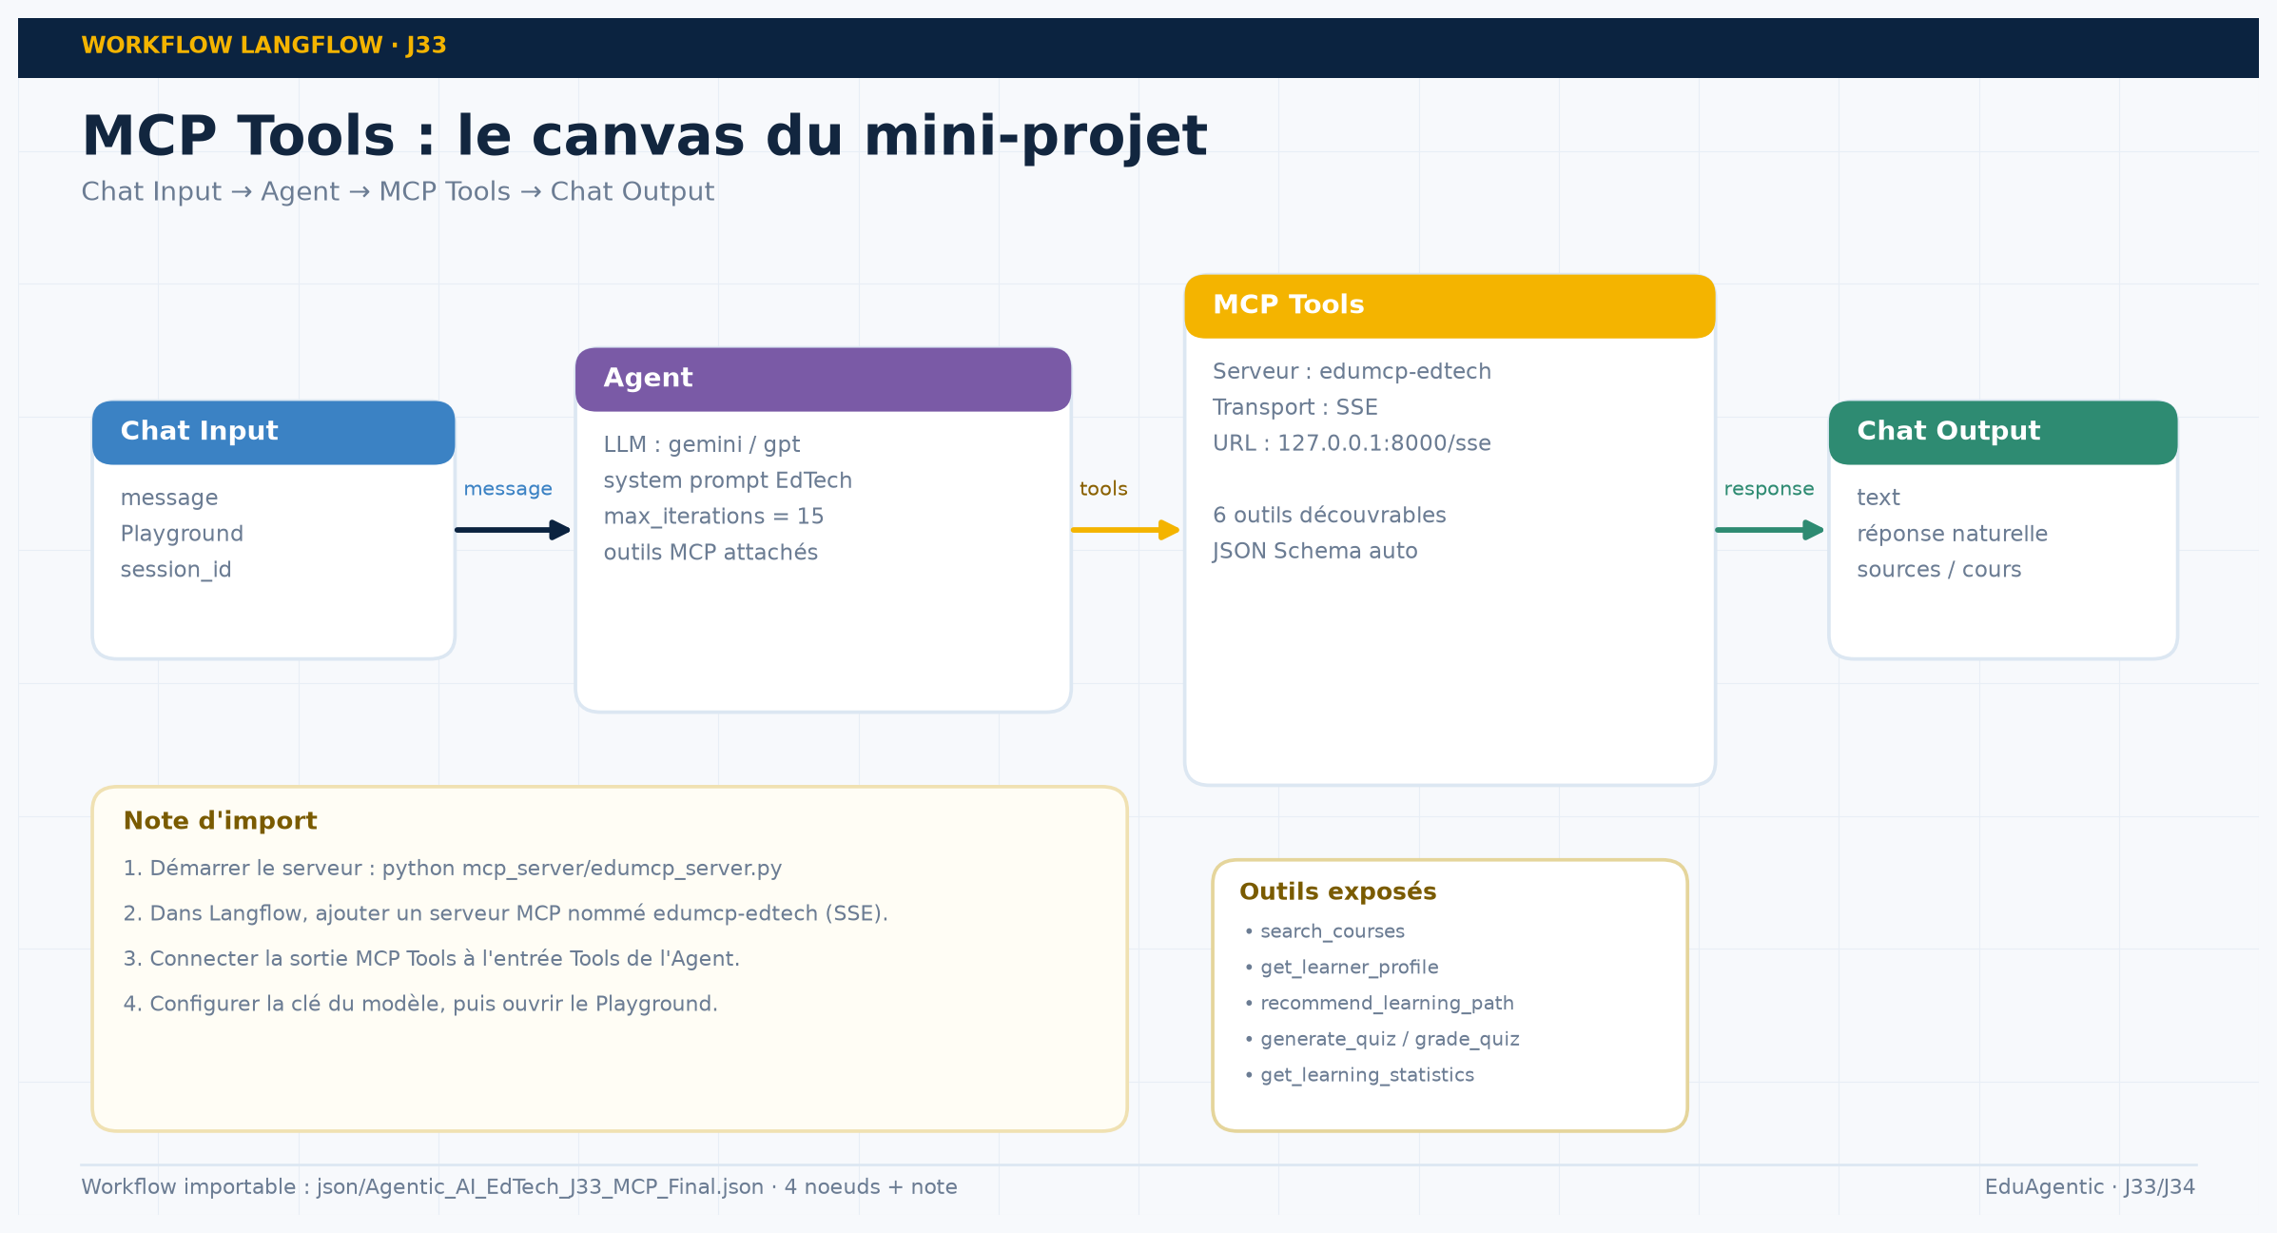
02 · JOUR 33
J33
MCP : six outils, un agent, une trace
6
outils
8,2 ms
latence
100 %
synthétique
Workflow JSON livré
EduAgentic · Agentic AI in Education Technology
03 / 12
Notes:
Le jour 33, c'est un serveur MCP avec six outils et un workflow Langflow. L'agent découvre les outils, les appelle et le playground montre la trace. Le JSON final et la vidéo sont livrés.

Slide 4
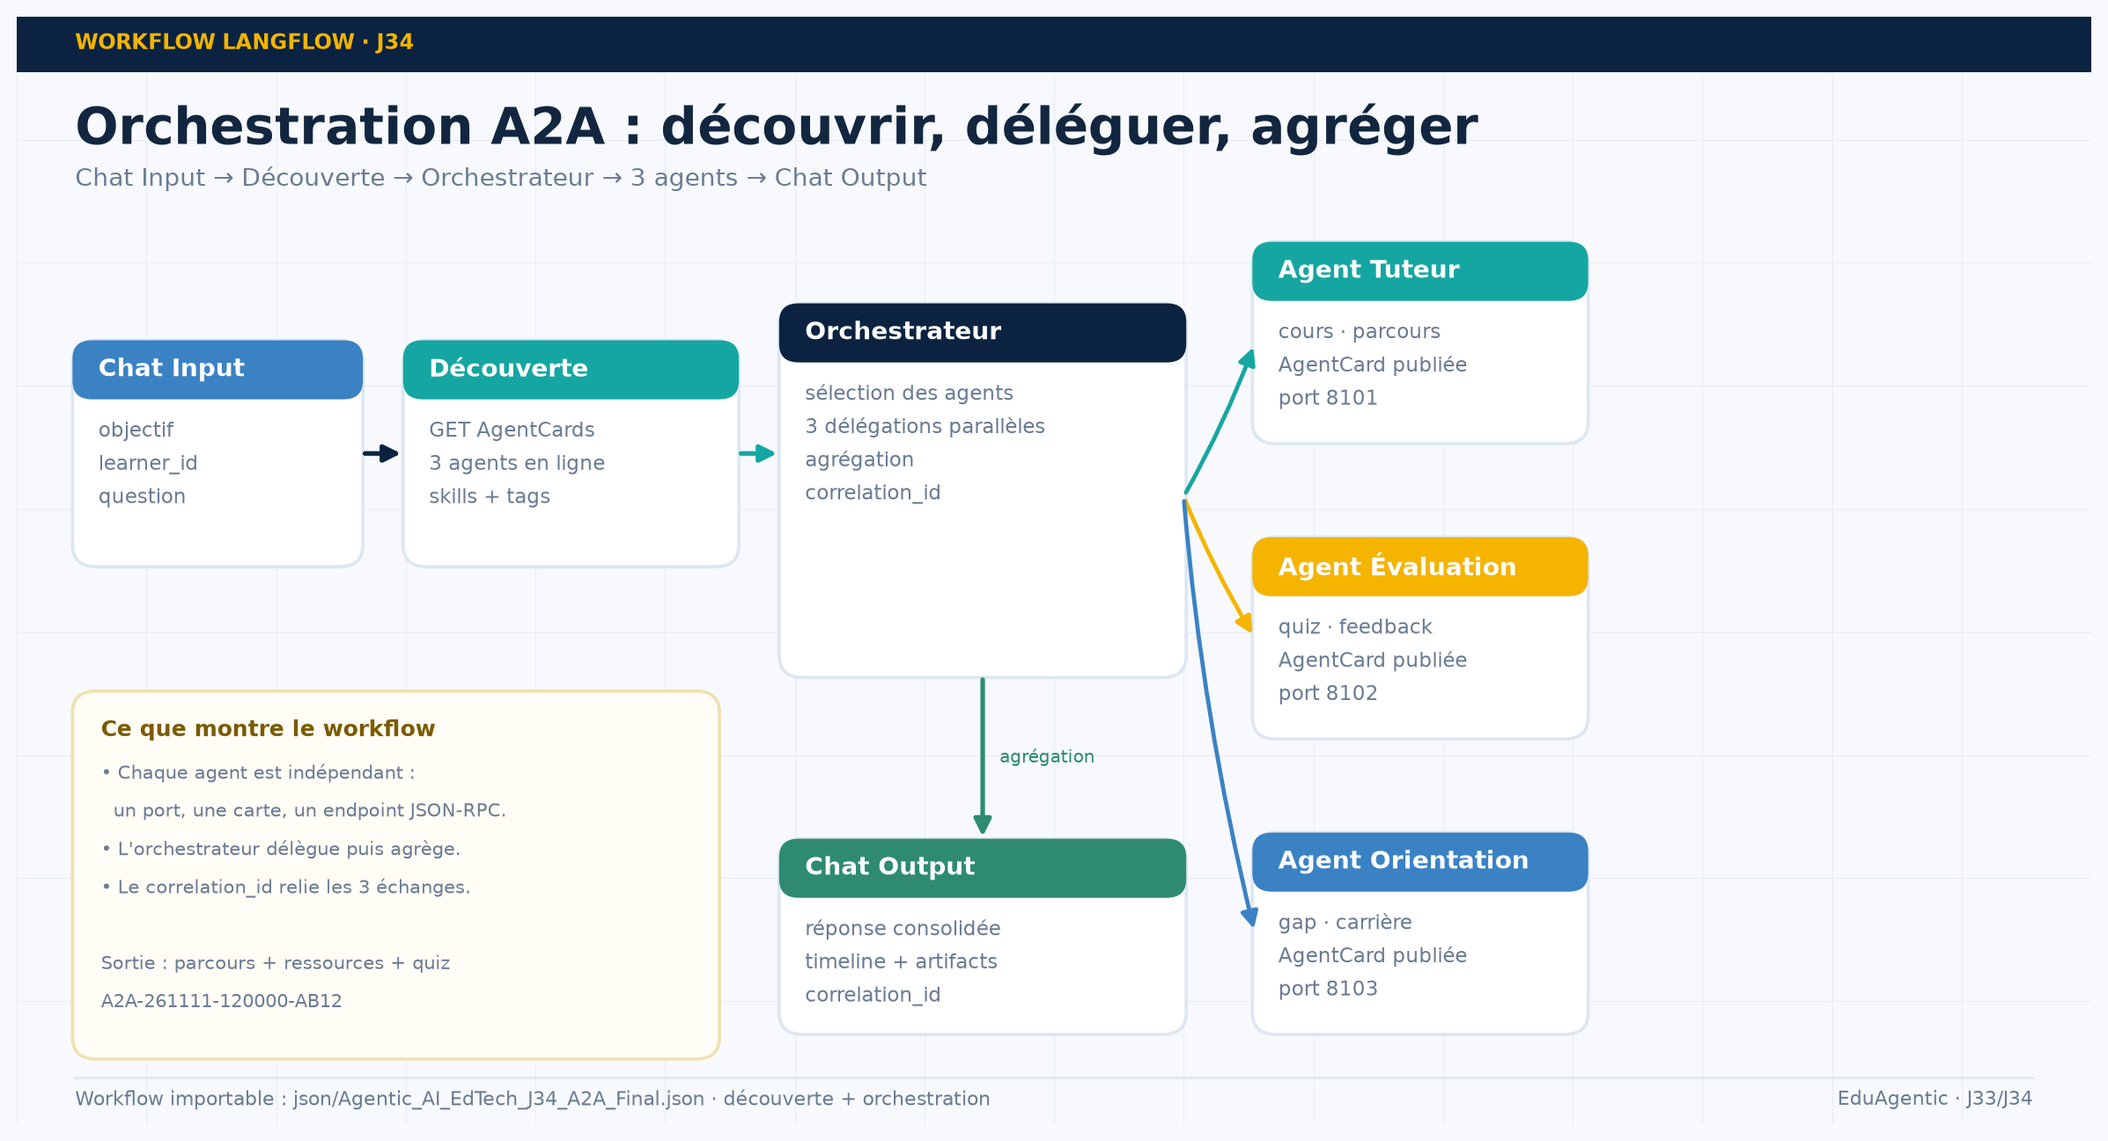
03 · JOUR 34
J34
A2A : trois agents, un orchestrateur, un identifiant
3
agents
3
délégations
1
correlation_id
Timeline + logs
EduAgentic · Agentic AI in Education Technology
04 / 12
Notes:
Le jour 34, c'est un orchestrateur et trois agents. L'orchestrateur découvre les cartes, délègue en parallèle et agrège. Chaque demande porte un correlation_id, visible dans la timeline et les logs.

Slide 5
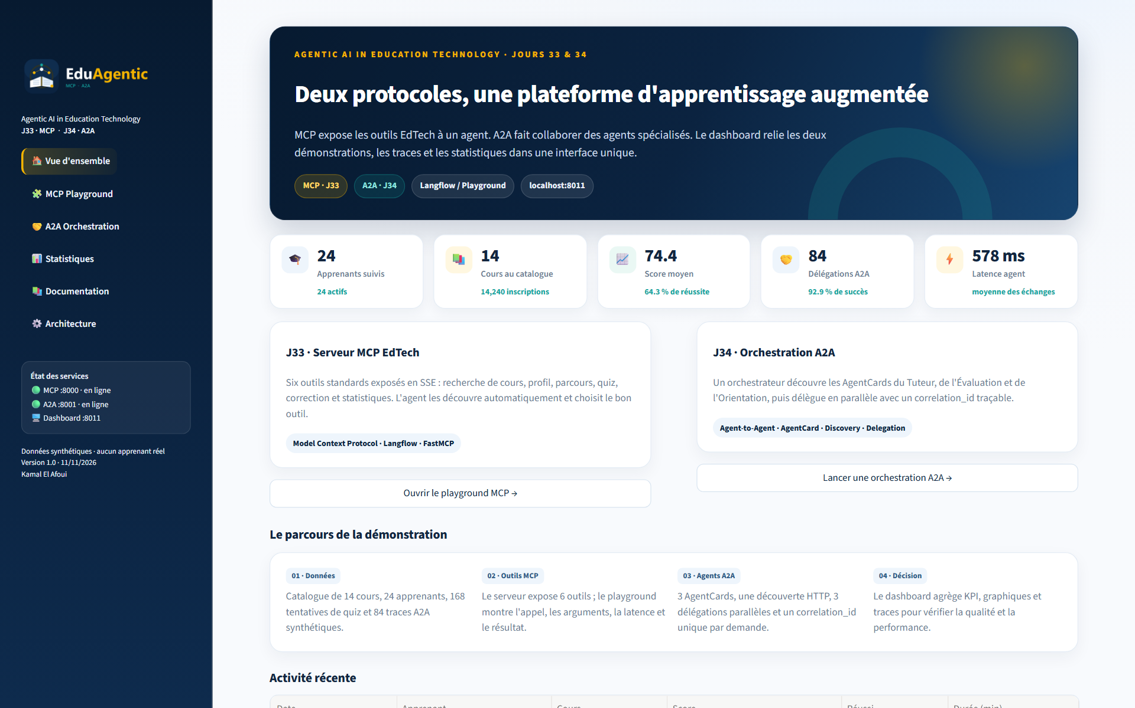
04 · DASHBOARD
localhost:8011 : le point d'observation
DANS LE MENU
• Vue d'ensemble : KPI et activité récente.
• MCP Playground : formulaire + trace.
• A2A Orchestration : timeline et artifacts.
• Statistiques : 6 graphiques filtrables.
• Documentation : livrables téléchargeables.
EduAgentic · Agentic AI in Education Technology
05 / 12
Notes:
Le dashboard est le point d'observation commun. Le menu donne accès à la vue d'ensemble, au playground MCP, à l'orchestration A2A, aux statistiques et aux livrables. Toutes les pages sont connectées aux mêmes données et aux mêmes services.

Slide 6
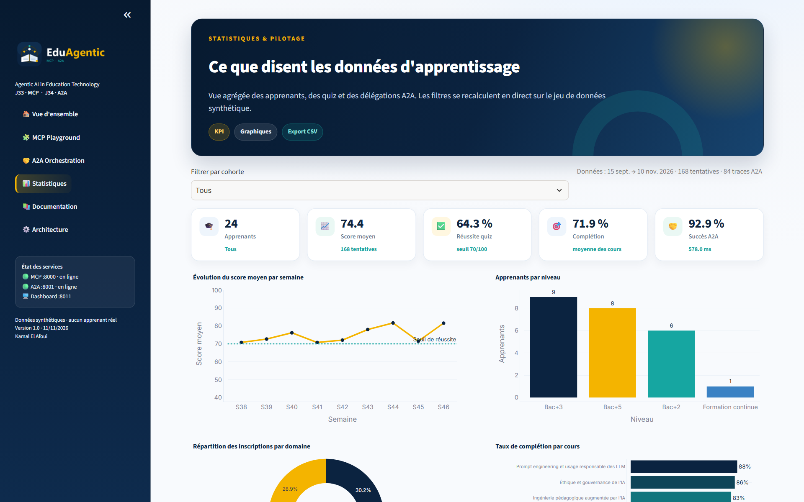
05 · STATISTIQUES
Les chiffres du jeu de données EdTech
KPI CLÉS
24
apprenants
14
cours
74,4
score moyen
64,3 %
réussite quiz
92,9 %
succès A2A
EduAgentic · Agentic AI in Education Technology
06 / 12
Notes:
Les statistiques sont calculées à partir des données brutes : 24 apprenants, 14 cours, 168 tentatives. Le score moyen est de 74,4 et la réussite de 64,3 %. Côté A2A, 92,9 % des délégations du jeu de test sont complétées.

Slide 7
06 · RÉSULTATS
Ce que les deux mini-projets démontrent
6
3
49 ms
0
outils MCP
agents A2A
orchestration
exception dashboard
découverts et testés
découverts et délégés
test local
6 pages
Preuve | MCP | A2A
Découverte | 6 outils listés | 3 AgentCards
Exécution | 5 appels testés | 3 délégations completed
Traçabilité | trace outil + latence | correlation_id + logs
EduAgentic · Agentic AI in Education Technology
07 / 12
Notes:
Les résultats sont reproductibles : six outils, trois agents, zéro exception sur le dashboard. La latence A2A est de l'ordre de quelques dizaines à quelques centaines de millisecondes en local. Les preuves sont dans les traces et les logs.

Slide 8
07 · CONFIANCE
Traçabilité, sécurité, limites
TRACER
PROTÉGER
AMÉLIORER
• Outil + arguments + latence
• correlation_id par demande
• Logs horodatés
• Artifacts inspectables
• Données 100 % synthétiques
• Serveur bind localhost
• Outils en lecture
• Pas de secret dans le dépôt
• Authentification OAuth
• Retry et timeout par agent
• Évaluation du LLM
• Streaming SSE
EduAgentic · Agentic AI in Education Technology
08 / 12
Notes:
La confiance repose sur trois axes. Tracer : chaque appel est horodaté et corrélé. Protéger : les données sont synthétiques et le serveur reste local. Améliorer : authentification, retry, évaluation et streaming sont les prochaines étapes.

Slide 9
08 · LIVRABLES
Tout est documenté, versionné et reproductible
Livrable | Contenu | Format
Code | MCP, A2A, dashboard, scripts | Python
JSON | Workflows MCP et A2A | JSON
Documentation | J33, J34, synthèse | DOCX / PDF
Présentations | J33, J34, finale | PPTX / PDF
Vidéos | Workflow + playground, finale | MP4
Dashboard | localhost:8011 | Streamlit
Dépôt | GitHub + archive | Git / ZIP
Chaque livrable est généré à partir du même jeu de données et des mêmes workflows.
EduAgentic · Agentic AI in Education Technology
09 / 12
Notes:
Les livrables couvrent le code, les JSON, les documents, les présentations, les vidéos et le dashboard. Tout est versionné et reproductible. Le zip final contient l'ensemble, et le dépôt GitHub permet de suivre l'historique.

Slide 10
09 · DÉMONSTRATION
Quatre étapes pour rejouer la démo
1
Lancer les services
2
Ouvrir le dashboard
python a2a/run_all.py --with-dashboard
http://localhost:8011
3
Tester MCP
4
Tester A2A
Parcours, quiz, statistiques
Orchestration + timeline
EduAgentic · Agentic AI in Education Technology
10 / 12
Notes:
Pour rejouer la démonstration, il suffit de lancer les services, d'ouvrir le dashboard, puis de tester le playground MCP et l'orchestration A2A. Les commandes sont dans le README et dans le mode d'emploi des documentations.

Slide 11
10 · CONCLUSION
Trois messages à retenir
01
02
03
MCP outille
A2A coordonne
Le dashboard prouve
Un serveur publie ses outils ; l'agent les découvre et les appelle.
Des agents spécialisés se découvrent, se délèguent et s'agrègent.
Traces, KPI et vidéos rendent la démonstration vérifiable.
Deux mini-projets autonomes, une plateforme cohérente, une démonstration reproductible.
EduAgentic · Agentic AI in Education Technology
11 / 12
Notes:
Trois messages : MCP outille l'agent, A2A coordonne les agents, le dashboard prouve le fonctionnement. Les deux mini-projets sont autonomes mais forment une plateforme cohérente.

Slide 12
Merci.
Place à la démonstration et aux questions.
localhost:8011 · MCP :8000 · A2A :8001
EduAgentic · J33/J34 · 11 novembre 2026
Notes:
Merci de votre attention. Nous pouvons maintenant ouvrir le dashboard et dérouler la démonstration.

